Slide 1
マインドフルネス でストレスをやっつける
スクールカウンセラー
Notes:
男女ペアで、座ってもらう。
１枚のマットに、２人ずつ。
マインドフルネスを聞いたことがある人？
たって、腕振りのワークをする。先生とデモンストレーション。
いつでも、ストレスを感じ、緊張をしていることを体験してもらう。

Slide 2
Notes:
ノバク・ジョコビッチ

Slide 3
Notes:
マイケル・ジョーダン
バスケットボールの神様

Slide 4
Notes:
Googleの共同創業者

Slide 5
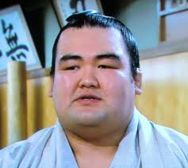
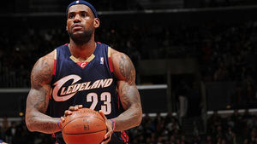
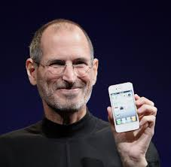
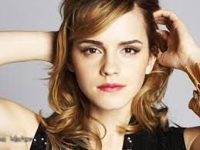
トップアスリートやGoogle も実践しているマインドフルネスとは

Slide 6
Googleでマインドフルネス瞑想をしているところ
出典：Mindful Leadership Institute

Slide 7
マインドフルネス （mindfulness）の意味
mind ➕ ful ➕ ness
マインドフルネスとは、今起きていることに意識を完全に向けること。
今、自分に起きていることに「気づく」ということ。
心
満
状態
mindful ➕ ness
心がけ
状態

Slide 8
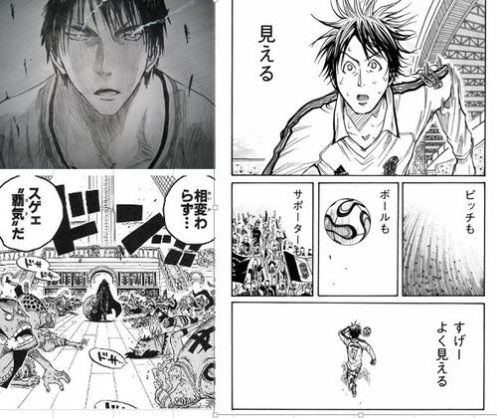
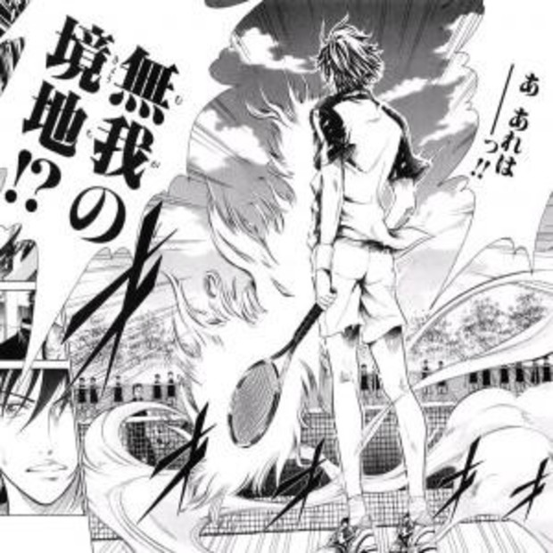
こんなこと体験したことない？？
命にかかわるような事故の直前に時間がスローになった
ボールがあたりそうになったとき、ボールがゆっくりに見えた
部活の試合で集中しているとき、周りの音が遠くなった
本やゲーム、漫画に集中していて、気づいたらものすごく時間がたっていた
テストで集中しているとき、頭がさえて、次々と問題を解くことができた

Slide 9
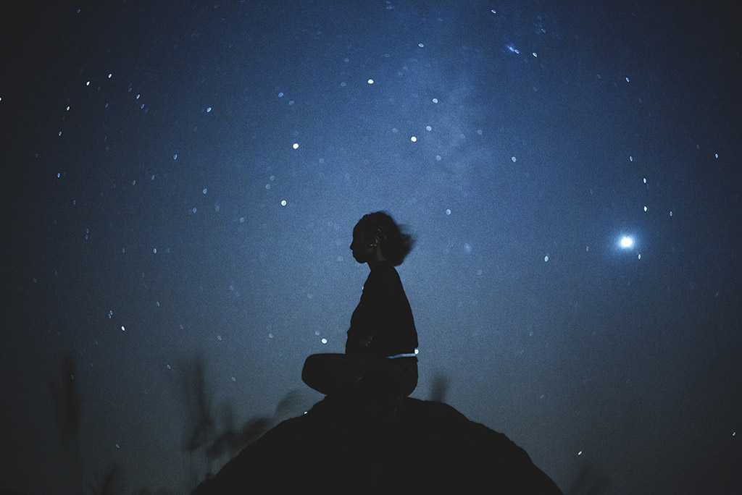
なぜ人は悩むのか
過去
現在
未来
あの時、なんで
将来が不安だ
今までこうだったから
進路が心配
もっと、勉強しとけば
次の土日が楽しみ！
大事なはずの「今」
を無視している
昨日楽しかったなぁ
中間テストか・・・
あいつが腹立った
また、怒られる
Notes:
過去と未来、どっちのことで悩むことが多いかきく

Slide 10
こころが過去と未来にひっぱられると苦しい
Notes:
こころが、過去や未来、苦しみや喜びにひっぱられると、しんどい。
ひっぱられても、平気になるように、訓練をすることがマインドフルネス

Slide 11
マインドフルネスの効果 様々な研究結果
集中力、記憶力の向上
学業成績の向上
高血圧の改善
うつ、ストレスの軽減
脳の発達促進
ダイエット効果
ガン・心臓病の改善
幸福感の向上
怒りや不安などのコントロール力向上

Slide 12
さぁ、マインドフルネスを 体験してみよう！

Slide 13
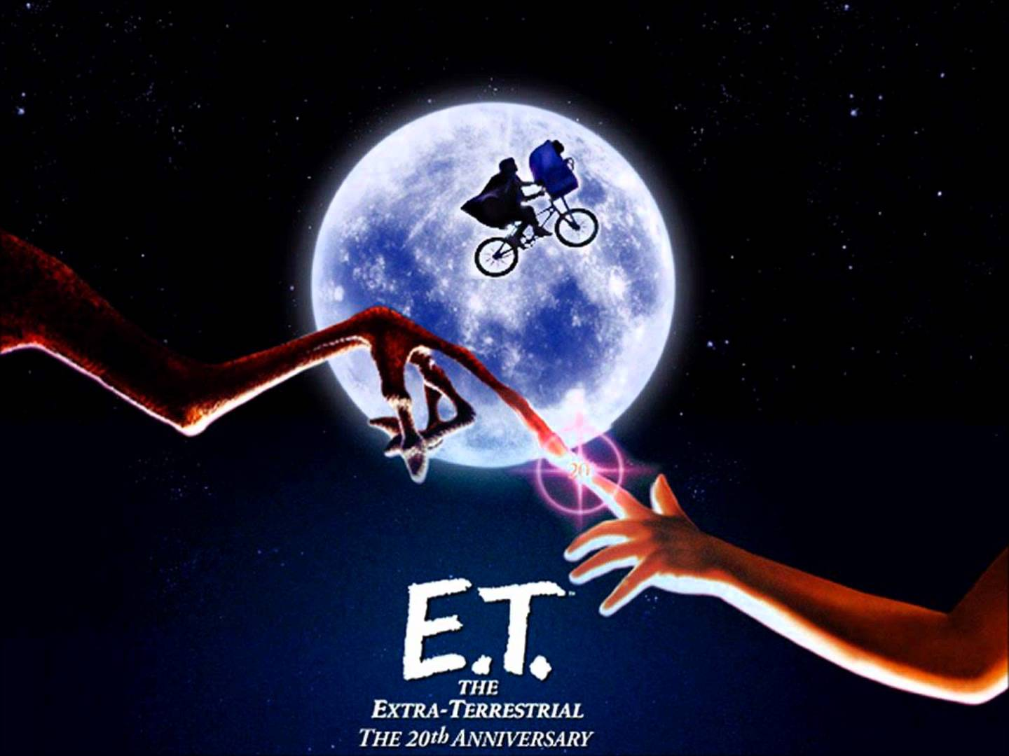
E.T.のワーク
映画、E.T.では、地球外生命体E.T.と主人公のエリオットが、指と指をあわせるシーンがある。エリオットの怪我をE.T.の不思議な力で癒すシーン。
ペアに、なって、ひとさし指とひとさし指をあわせて、目をつぶる。
指先に注意を集中し、何を感じるかを体験する。
ただただ、その感覚を体験してみる。

Slide 14
チョコレートのワーク

Slide 15
呼吸のワーク

